Slide 1
Discussion Speaker : Wei Meng Lin

Slide 2
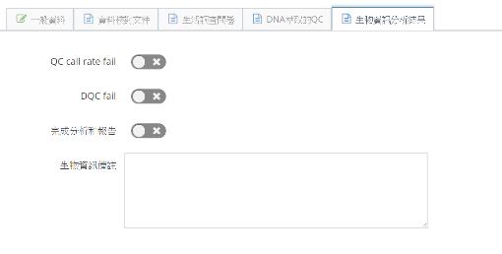
Work List
通路端與實驗上機系統
通路端增加生物資訊分析結果的記錄，這個記錄分為2部分，詳述如下：
第1部分為萊富的軟體分析結果，結果的fail有QC call rate fail和DQC fail，若發生問題，生資組會與實驗組討論並做記錄；
若萊富的軟體分析完成後，在3日內便會完成報告；
管理者介面如附圖

Slide 3
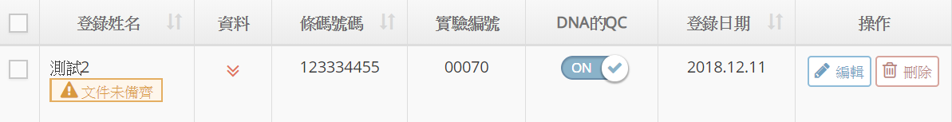
Work List
通路端與實驗上機系統
管理者瞭解某樣本目前的狀態部分，這個部分詳述如下：
列表欄會出現一資料欄，如附圖，為紅色表示（尚未上機：可能的原因可以點擊箭頭，閱讀更詳盡資料，或是資料報告尚未完成）；
樣本已上機且資料報告已完成，生資組會email通知Running、老師、姀蓉、香樺、Angel；此時資料欄的箭頭為綠色，表示已結案。
管理者介面如附圖

Slide 4
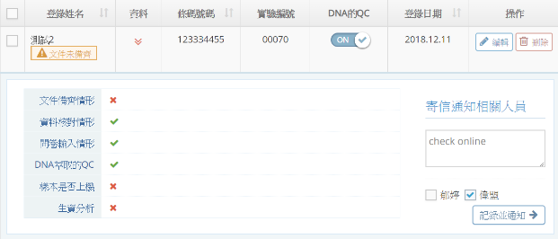
Work List
通路端與實驗上機系統
點擊紅色的資料箭頭，會出現這個樣本各個階段的詳細情形，不必再點進內容頁；
紅色的叉號表示有問題或是資料缺漏，綠色是已經完成；
右側設計成可直接通知相關人員，目前設定實驗組的為郁婷、生資組的為偉盟。
管理者介面如附圖

Slide 5

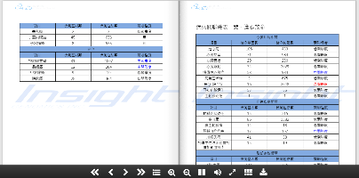
Work List
網站與App
網站登入後，可以在檢測報告的列表頁中，點擊線上瀏覽；
線上的電子書已為多功能套件；
目前已在線上註冊的會員，有產生報告的皆已上傳。

Slide 6
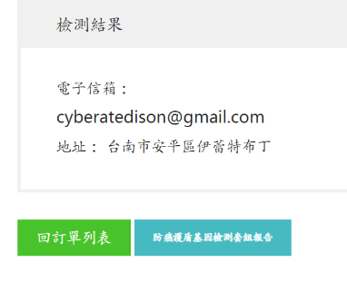
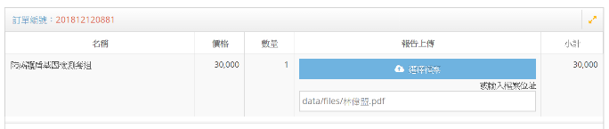
Work List
網站與App
網站在訂單的內容頁尾，也有提供下載的按鈕，方便使用者保存；
網站後台上傳可上傳大檔案，不受智邦伺服器的限制。

Slide 7
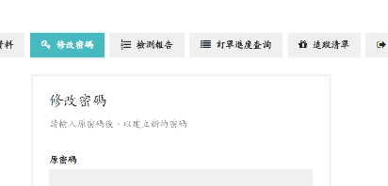
Work List
網站與App
會完成android和iOS手機捷徑的操作報告；
未來會完成網站的推播、手機的推播、iOS的上架。
https://www.techbang.com/posts/48464-the-iphones-safari-browser-will-feature-popular-web-page-changes-to-the-iphone-home-screen-icon 文件已完成，也在網站上公佈
完成修改密碼的頁面

Slide 8

Work List
電子書
討論合適的電子書套件；
https://codecanyon.net/item/wowbook-a-flipbook-jquery-plugin/1791563 目前所使用的電子書套件

Slide 9
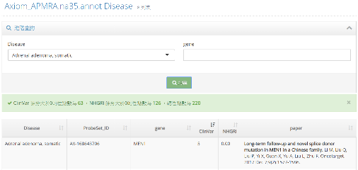
Work List
APMRA 研究
4936種不重複的疾病，選單按疾病的字母排序
即時得知 ClinVar 或 NHGRI 評分大於0的位點數，以及PubMed論文

Slide 10
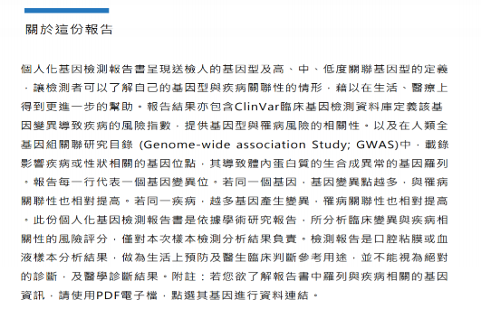
Work List
APMRA 電子化報告
已完成報告說明頁的切版，整個報告都是已經切版完成的，便於自動產出
會再加上電子簽名，節省不必要的人力

Slide 11

Work List
疾病套組
已依序完成新生兒遺傳的部分和其他的兒童相關疾病，位點的建置和報告的呈現。
缺少的是報告的封面，新生兒的部分不適用目前的報告設計。

Slide 12

Work List
疾病套組
兒童白血病、兒童惡性淋巴瘤、兒童惡性軟組織肉瘤、兒童肝臟腫瘤、兒童骨癌、兒童腦瘤、兒童神經母細胞瘤、兒童腎臟腫瘤、兒童視網膜母細胞腫瘤、肥胖遺傳、記憶力、免疫疾病、情緒與學習共13個種類。
乳糜瀉(免疫)、惡性橫紋肌瘤(兒童腎臟腫瘤)沒有位點，請確認。

Slide 13
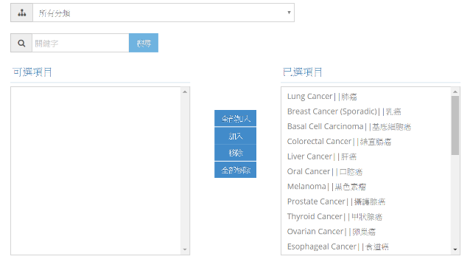
Work List
疾病套組
將套組與疾病規劃成介面並電子化，方便日後批次產出。
可即時修改套組內容。

Slide 14
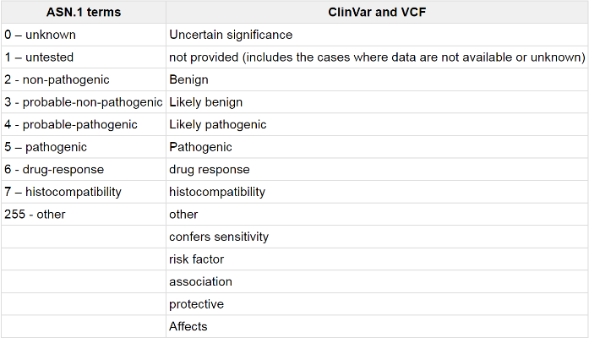
Work List
分數定義
應該如何完成ClinVar的評分？例如Pathogenic, risk factor，目前已由23個增至69個ClinicalSignificance (截至20181219)

Slide 15
Work List
APMRA 研究
4936種不重複的疾病，選單按疾病的字母排序
即時得知 ClinVar 或 NHGRI 評分大於0的位點數，以及PubMed論文

Slide 16
Work List
APMRA 研究
罕見疾病的部分，因為牽涉到評價問題，會交叉比對後，將交由其他夥伴確認
未來會以新的ClinVar評價，進行報告和分析

Slide 17
Thank you for this opportunity

